Slide 1




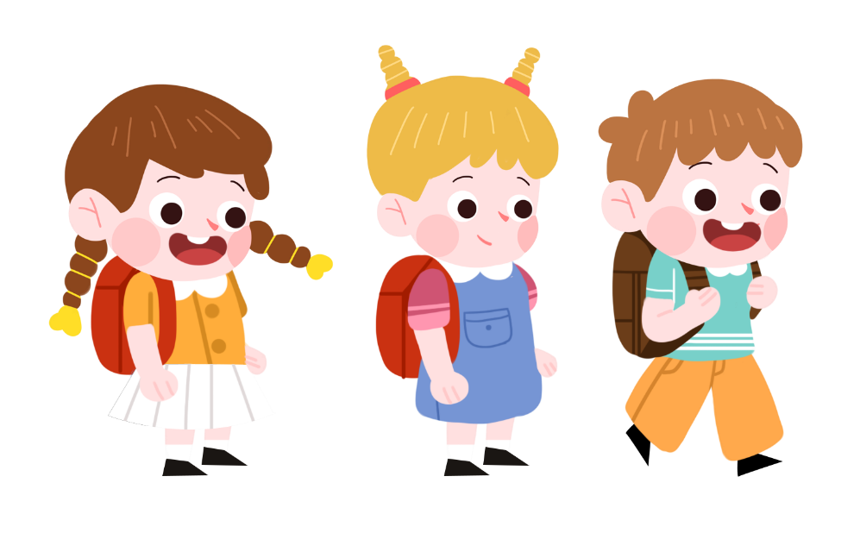

Slide 2

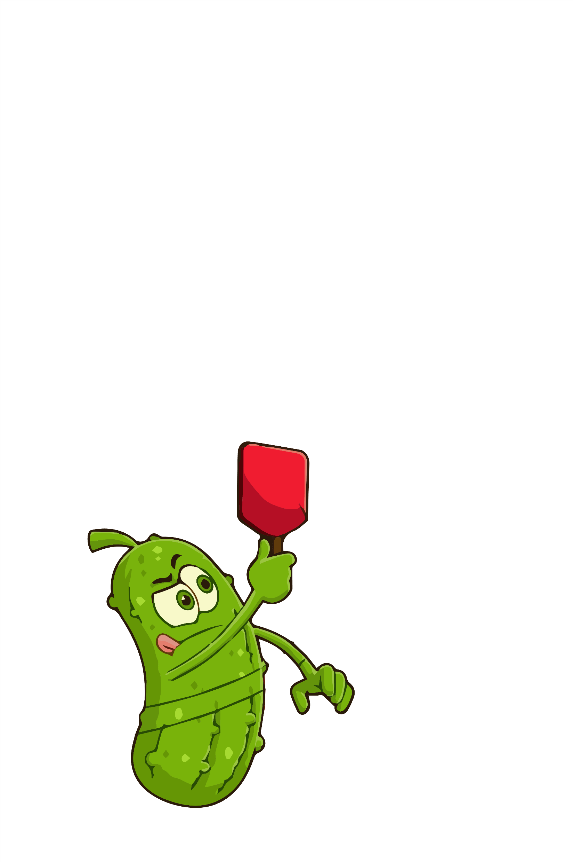


PickleBall

Slide 3




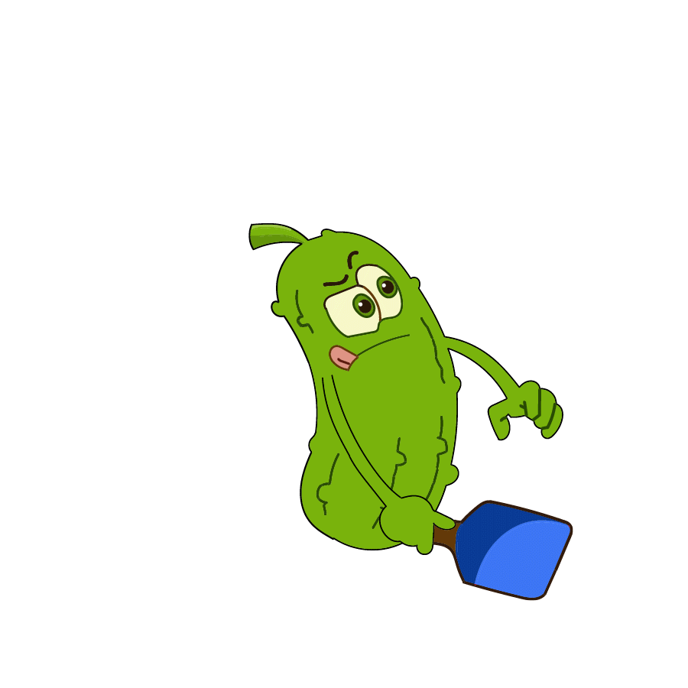
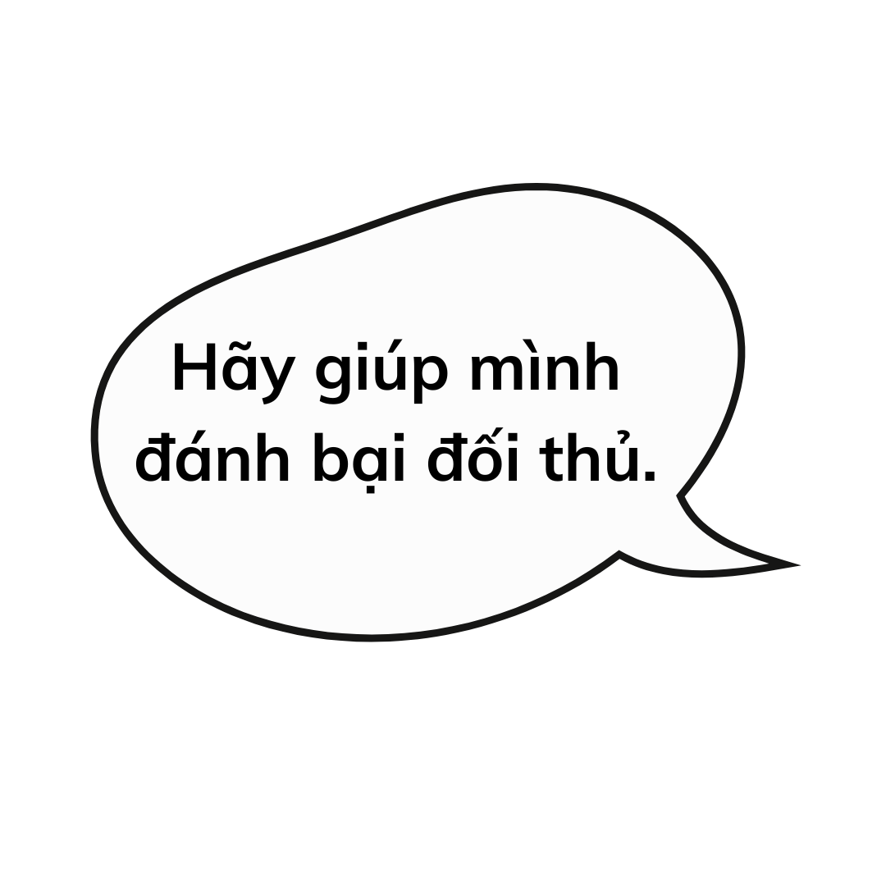
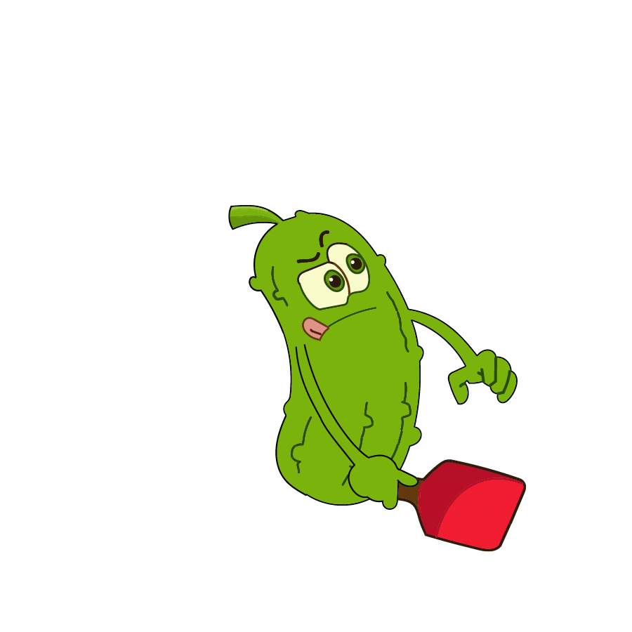

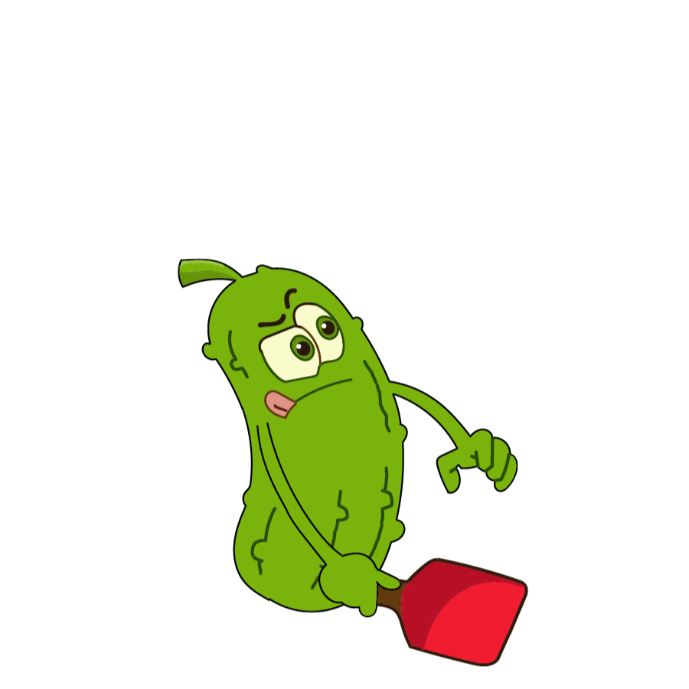




Trong câu "Bông hoa cúc vàng tươi nở rộ", từ "vàng" là loại từ gì?
Tính từ
Danh từ
Động từ
Từ nối

Slide 4
Tìm tính từ trong câu sau: "Dòng sông hiền hòa và xanh biếc uốn lượn qua cánh đồng."
Dòng sông
Hiền hòa, xanh biếc
Uống lượn
Cánh đồng

Slide 5
Những từ : thơm, ngọt, cay, đắng, chát, mặn, chua, tanh, thối là tính từ gì?
Chỉ đặc điểm
Chỉ hình dáng
Chỉ hương vị
Chỉ màu sắc

Slide 6
Dưới đây đâu là tính từ chỉ màu của bầu trời?
Xanh biếc
Tím lịm
Nắng nôi
Tươi tắn

Slide 7





TIẾNG VIỆT

Slide 8
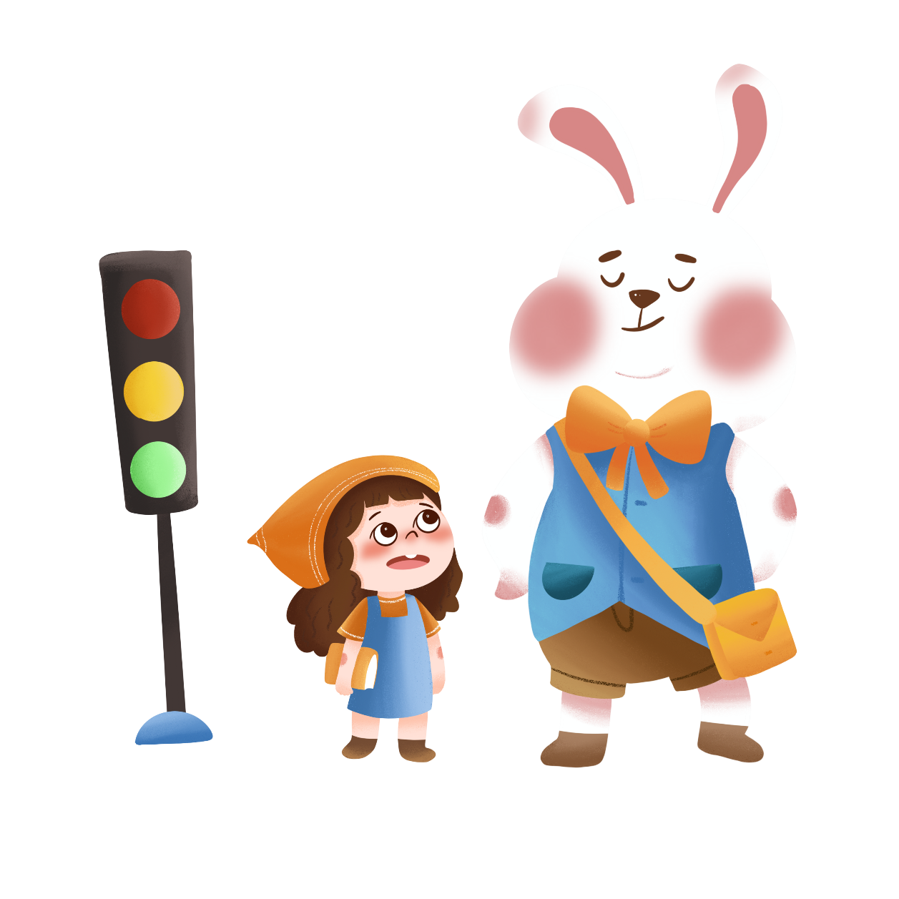

Yêu cầu cần đạt
Nhận biết được động từ chỉ hoạt động nói chung và động từ chỉ hoạt đông di chuyển nói riêng.
Tìm được động từ thích hợp với hoạt động được thể hiện trong tranh.
Đặt được câu với động từ chỉ hoạt động.

Slide 9


Slide 10

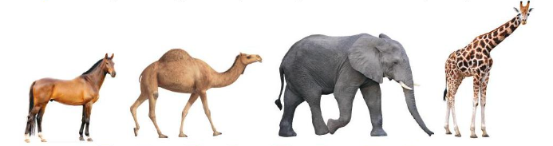
Tìm từ ngữ thích hợp để tả độ cao tăng dần của mỗi con vật trong tranh:
rất cao
cao
hơi cao
khá cao

Slide 11


Ngoài các từ này, các em còn có thể sử dụng các từ chỉ mức độ như lắm, quá (thường sử dụng khi nói).

Slide 12

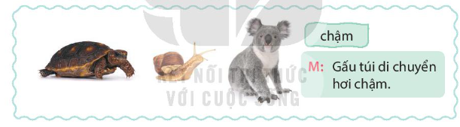
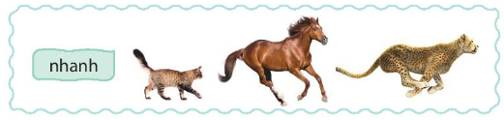
Đặt 3 câu có dùng từ hơi, khá, rất, quá, lắm kết hợp với từ chậm hoặc nhanh để tả đặc điểm của các con vật theo mẫu.

Slide 13
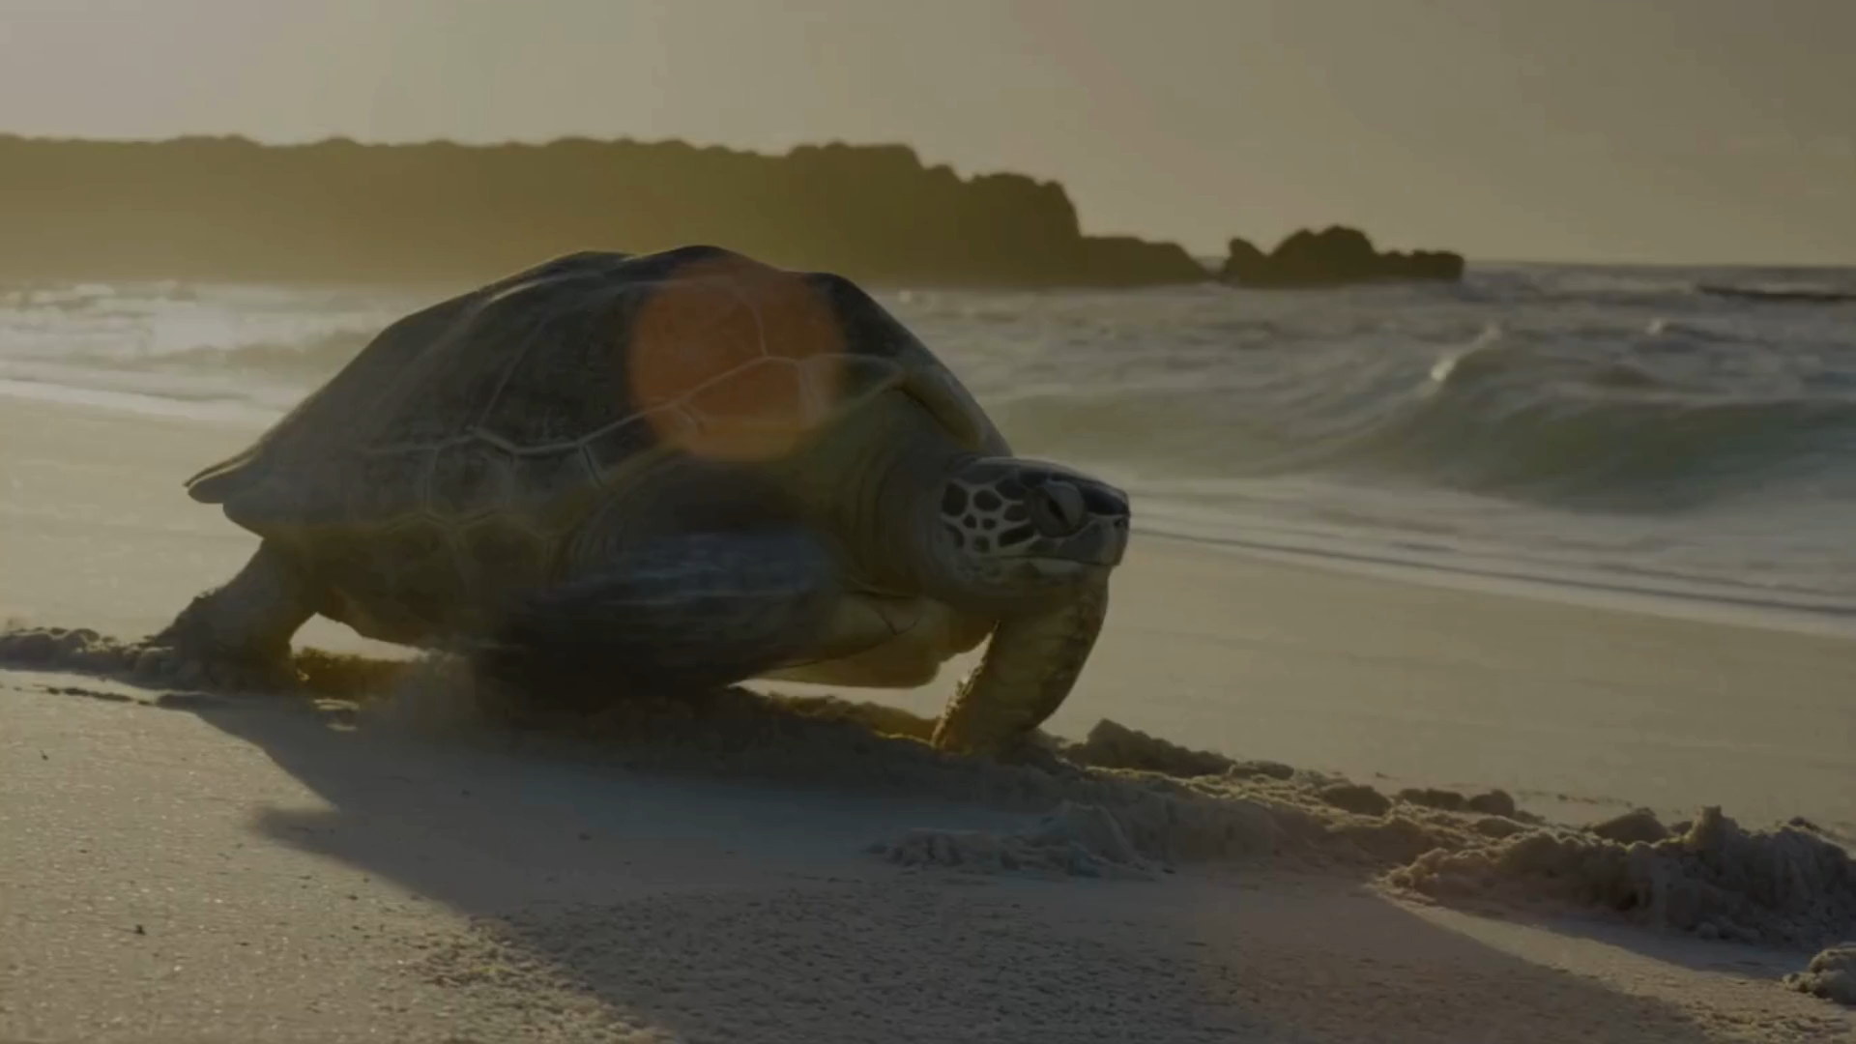

Slide 14


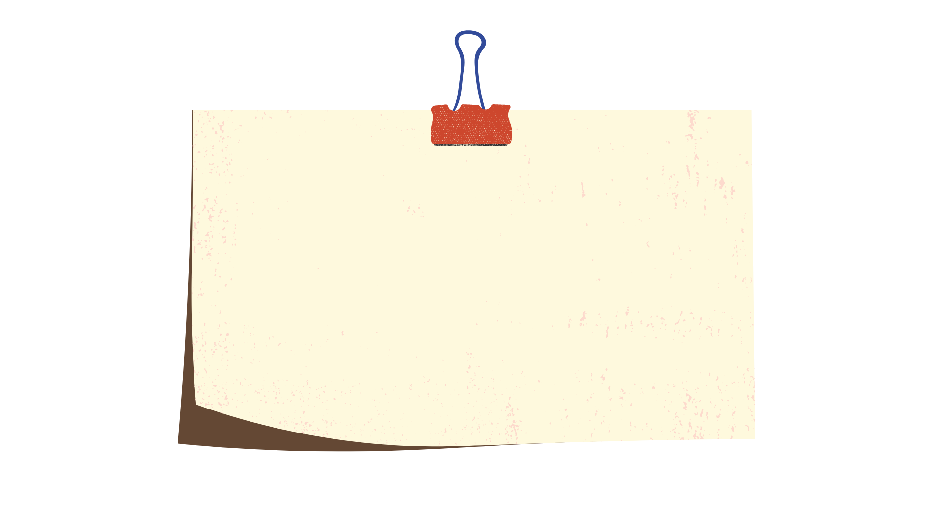

Măng non
Đặt câu theo yêu cầu đề bài
Thảo luận nhóm 4
Măng Non
MĂNG NON – TÀI LIỆU TIỂU HỌC
Mời truy cập: MĂNG NON- TÀI LIỆU TIỂU HỌC | Facebook
SĐT ZALO : 0382348780 - 0984848929
Măng Non

Slide 15
Rùa bò khá chậm chạp trên bãi biển.
Chậm
Ốc sên di chuyển quá chậm.
Con mèo chạy khá nhanh.
Nhanh
Ngựa đang phi nhanh quá!
Báo đang lao đi rất nhanh.

Slide 16

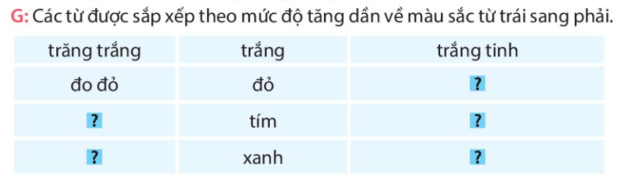
Tìm từ phù hợp thay cho mỗi ô vuông trong bảng dưới đây:
Đỏ rực, đỏ ối, đỏ au, đỏ chót, đỏ chói…
Tim tím
Tím lịm, tím ngắt…
xanh xanh
Xanh rì, xanh biếc, xanh ngắt, xanh lè, xanh lét…

Slide 17

Từ ngữ nào có thể thay thế cho từ ngữ in đậm trong đoạn văn dưới đây?
Câu 4
Mặt trời vừa hé những tia nắng đầu ngày. Thoáng chốc, nắng đã bừng lên toả khắp nơi, khiến vạn vật đều rất vàng theo màu nắng. Những đám mây trôi rất chậm trên nền trời hơi xanh như dùng dằng chờ gió đến đẩy đi. Chờ mãi gió không tới, mây lại đứng soi mình xuống mặt hồ nước rất trong, phẳng lặng.
vàng rực
chậm rãi
xanh xanh
trong veo

Slide 18


Slide 19
Các từ ngữ được in đậm và các từ ngữ thay thế để thể hiện mức độ của đặc điểm.

Slide 20
Để thể hiện mức độ của tính từ
Kết hợp tính từ với hơi, khá, rất, quá, lắm
Dùng các tính từ thể hiện mức độ (như trong veo, trắng tinh, vàng rực, xanh xanh), các kết hợp từ tạo ra dựa trên một từ chỉ mức độ tiêu chuẩn (đỏ thẫm, đỏ đậm, đỏ nhạt)

Slide 21
Ngoài hai cách đã nêu trong bài học, chúng ta còn có thể tạo ra phép so sánh.
VD:
- Tờ giấy này trắng hơn.
- Tờ giấy này trắng nhất.

Slide 22


Slide 23



Măng non
Măng Non
MĂNG NON – TÀI LIỆU TIỂU HỌC
Mời truy cập: MĂNG NON- TÀI LIỆU TIỂU HỌC | Facebook
SĐT ZALO : 0382348780 - 0984848929
Măng Non

Slide 24
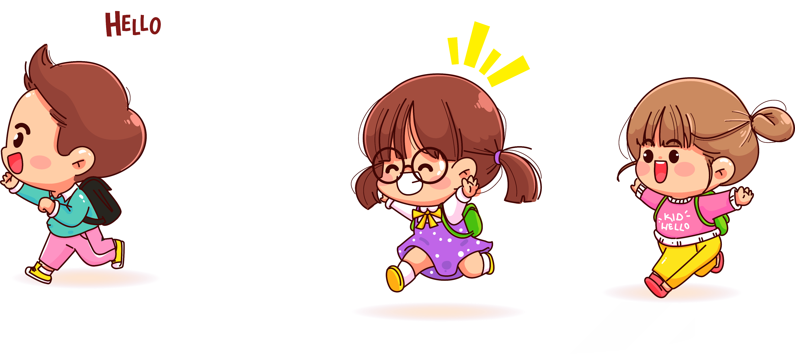
Thi tìm các từ chỉ mức độ di chuyển (dùng từ nhanh, chậm)

Slide 25

Chia sẻ bài học với người thân.
Chuẩn bị bài mới.

Slide 26

TIẾNG VIỆT

